Slide 1
일본의 무대 예술
일본어일본학과
김성* 강지*
윤소* 최비* 서희* 유지*

Slide 2
일본의 무대 예술
목차
01 노
02 교겐
03 분라쿠
04 가부키
05 라쿠고
06 다카라즈카

Slide 3
노(能,Noh)
일본의 전통적인 4대 무대 예술 중 하나
가면극,가무극,귀족들이 즐긴 연극
느리고 절제되어있는 음악,춤,길고 상징적인 대사
→인간의 고뇌,이상 표현

Slide 4
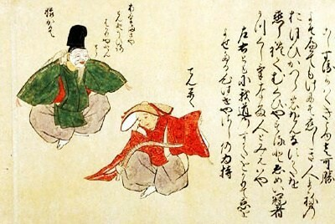
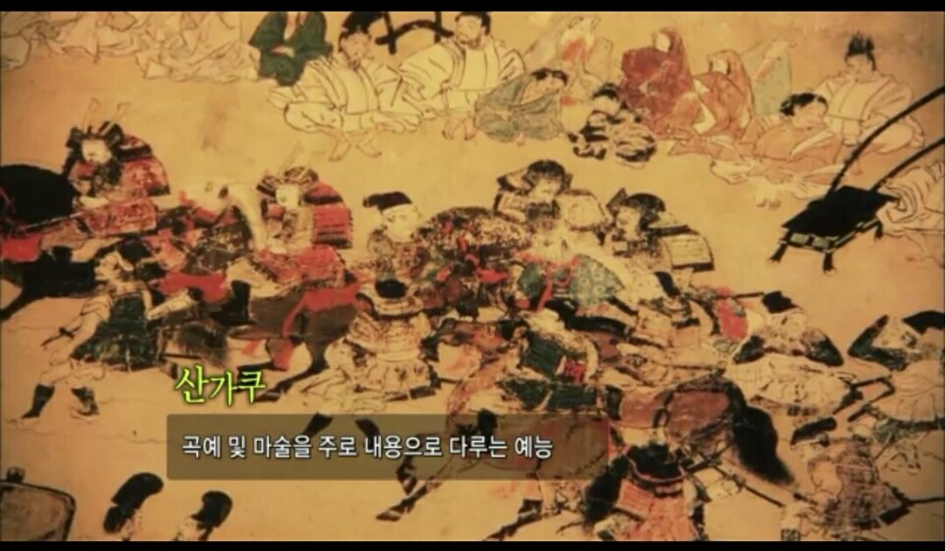
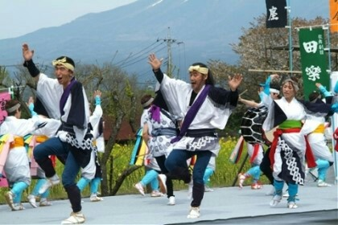
역사
사루가쿠
덴가쿠

Slide 5
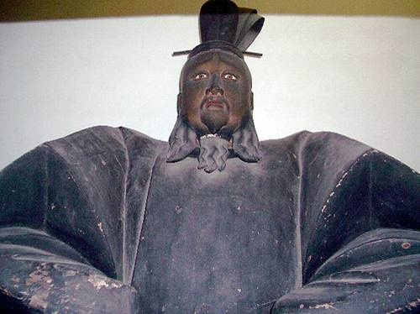
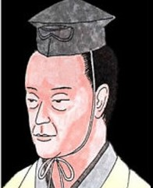
역사
간아미
제아미
오늘날의
노 성립
2차 세계대전으로 쇄락,but 문화보호정책속에 발전
→세계무형문화 유산으로 등재

Slide 6
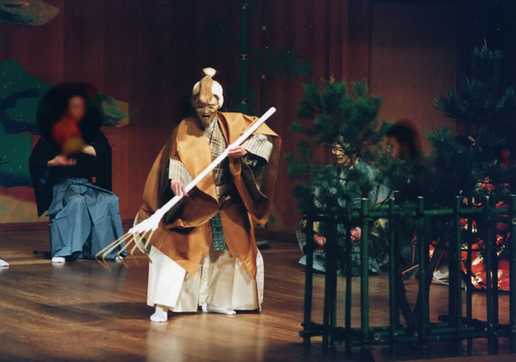
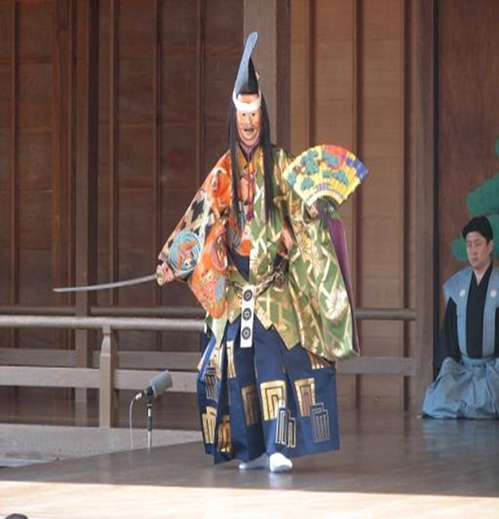
서(序)/파(破)/급(急) 과 고반다테(五番立)로 구성
구성
◀
파(破)
니반메 모노
(二番目物)
: 슈라 모노
(修羅物)
▲ 서(序) 쇼반메 모노 (初番目物) : 와키노(脇能)

Slide 7
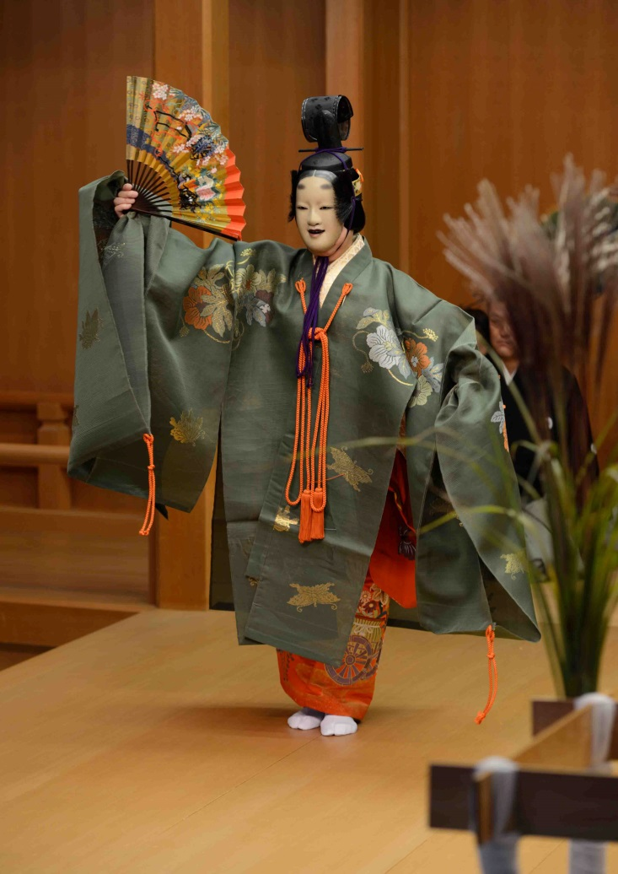
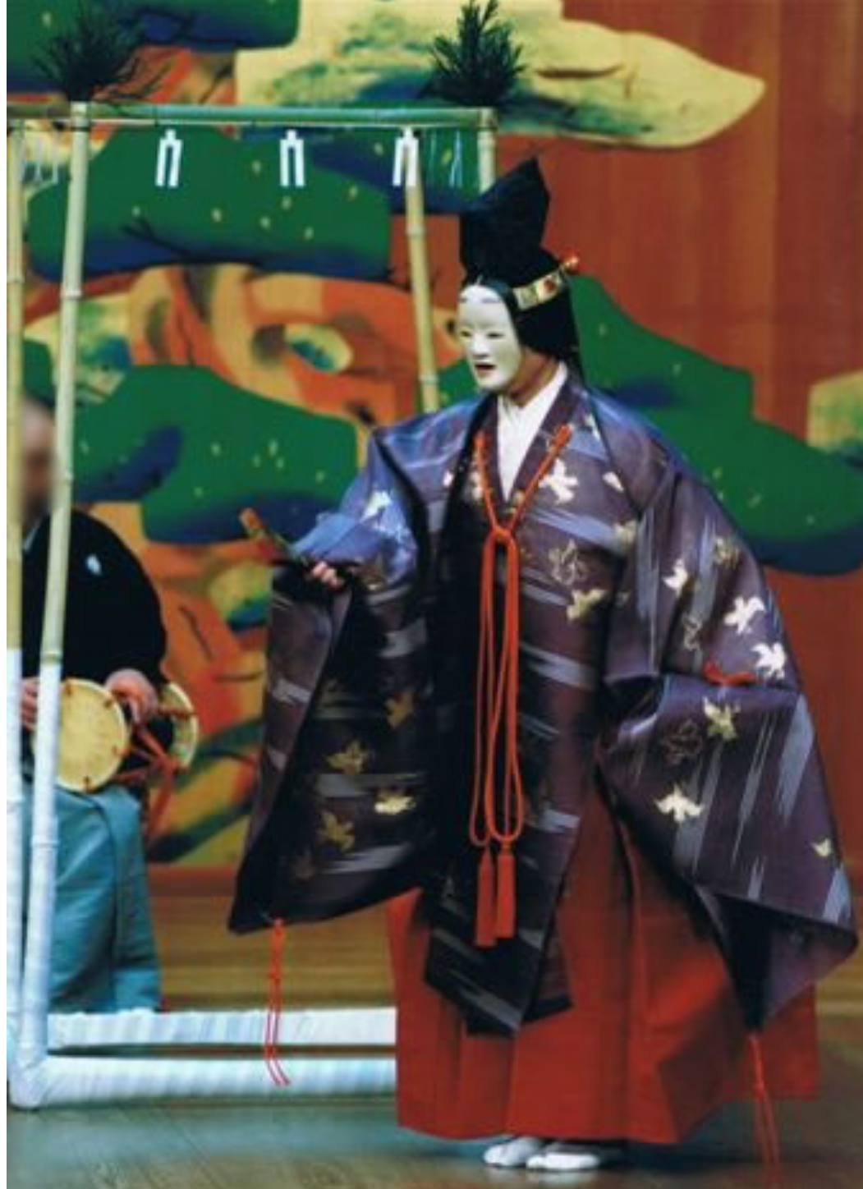
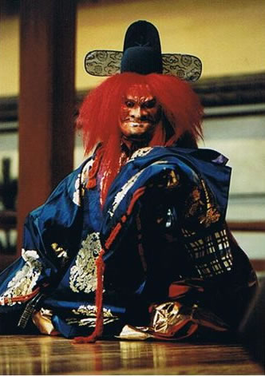
구성
▲산반메 모노(三番目物)
: 가즈라 모노(鬘物)
▲급(急)
→고반메 모노(五番目物) :
기치쿠 모노(鬼畜物) or
기리노(切能)
▲요반메 모노(四番目物)
: 조 모노(雑物)

Slide 8
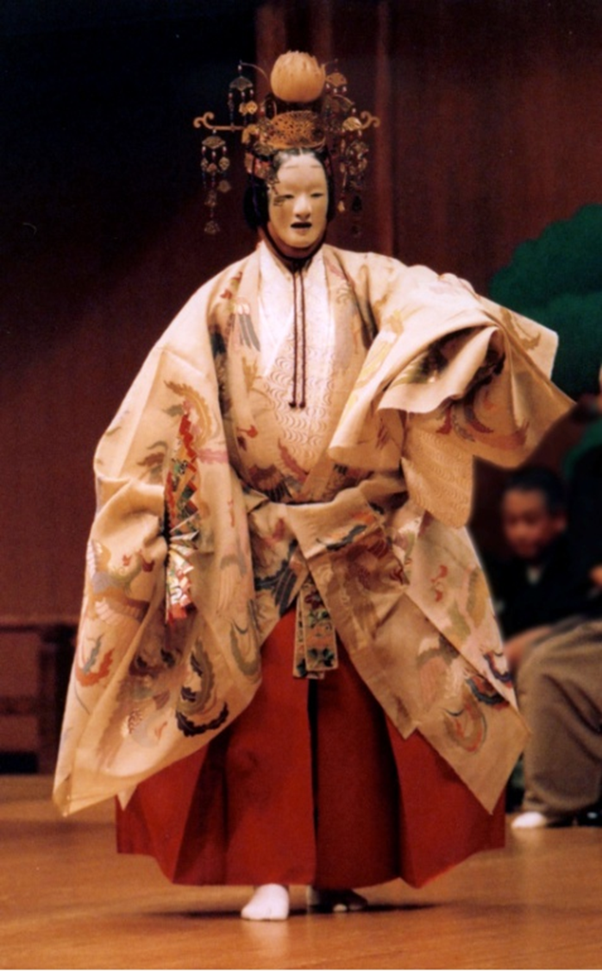
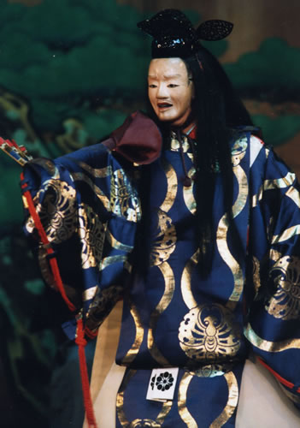
작품 맛보기
▲羽衣
▲高砂

Slide 9
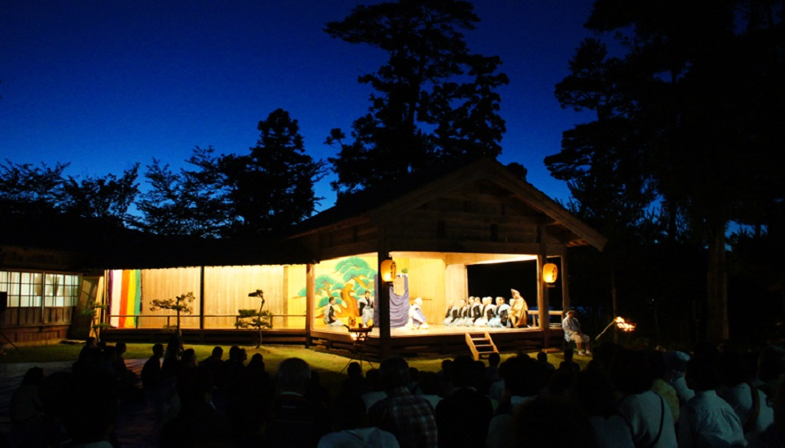
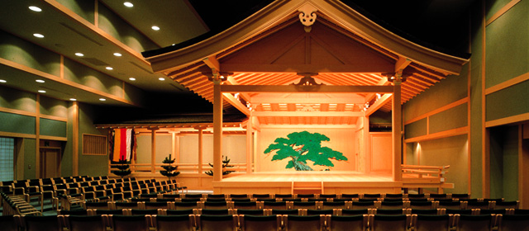
무대
▼다키기노
▼노가쿠도

Slide 10
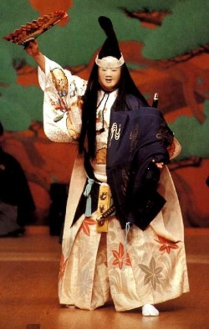
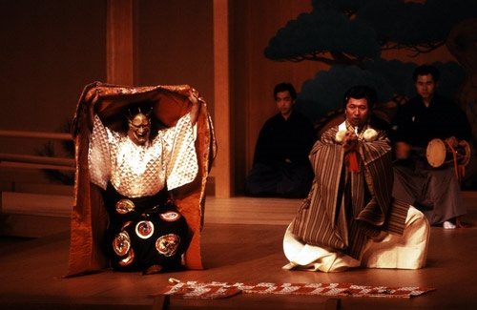
배우와 악사
▼와키(ワキ): 시테의 연기를 보조하며
남자역으로만 등장
▲시테 (シテ) :
이야기를 이끌어가는 주인공

Slide 11
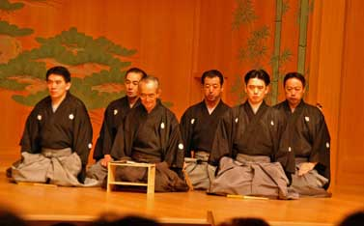
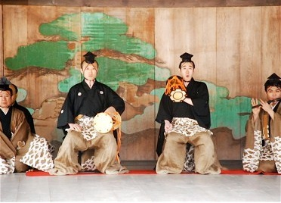
배우와 악사
지우타이 (地謡) 하야시 (囃子)

Slide 12
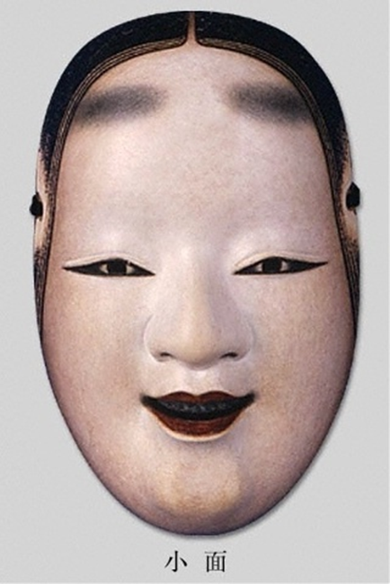
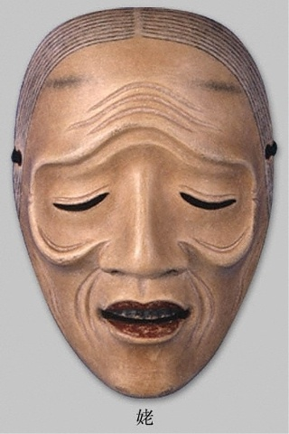
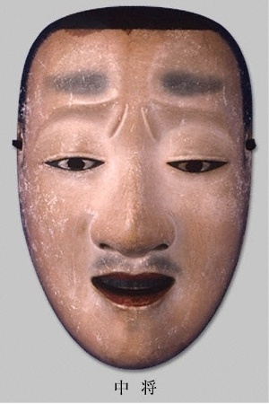
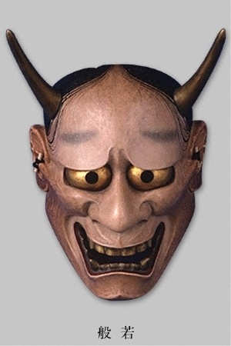
가면
▲고오모테
▲로조
▲주조
▲한냐

Slide 13
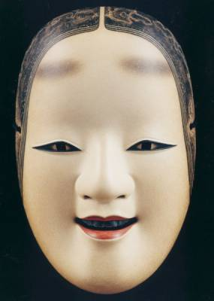
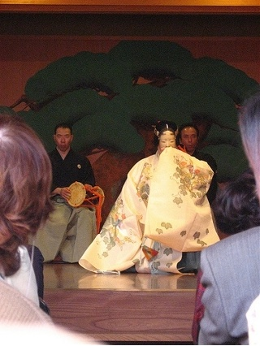
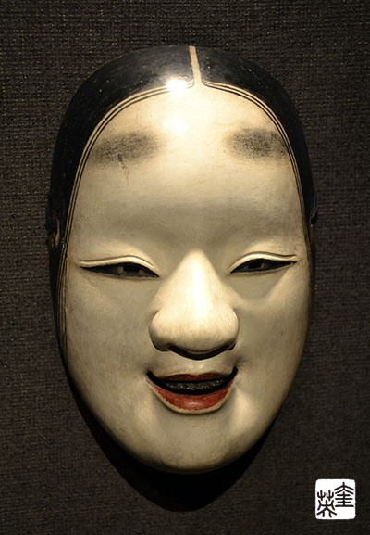
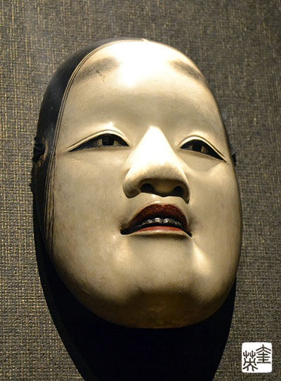
▼시오리

Slide 14
교겐 (狂言)
웃음을 주는 일본의 희극, 농담 같은 의미로 사용

Slide 15
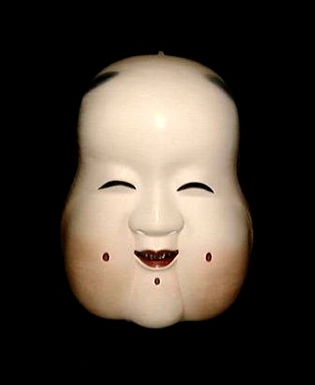
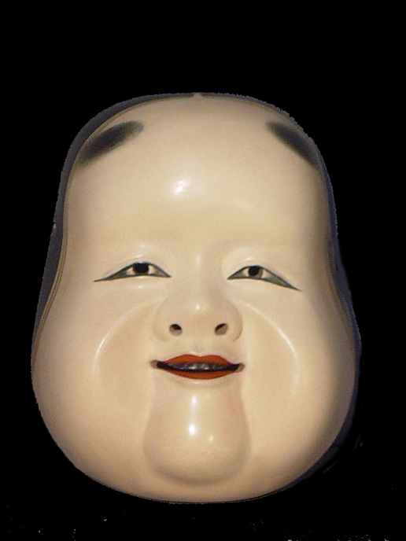
교겐이란?

Slide 16
교겐의 종류
와키교겐(脇狂言)
다이묘교겐(大名狂言)
다로교겐(太郞狂言)

Slide 17
무코교겐(聟狂言),온나교겐(女狂言)
오니교겐(鬼狂言)
야마부시교겐(山伏狂言)
출가교겐(出家狂言)

Slide 18
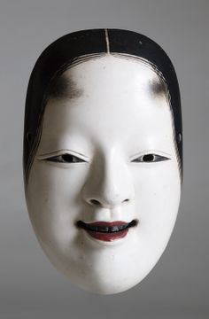
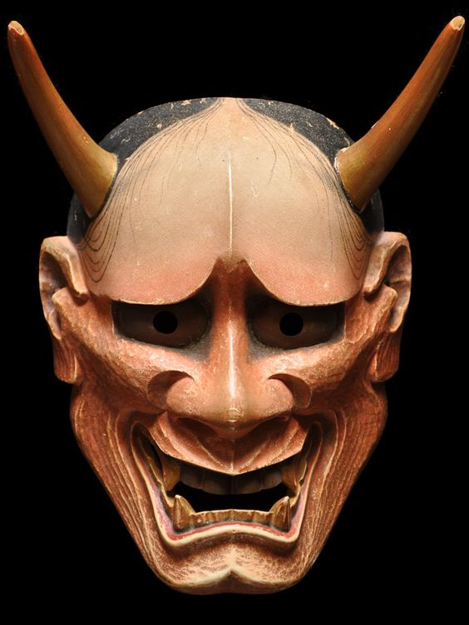
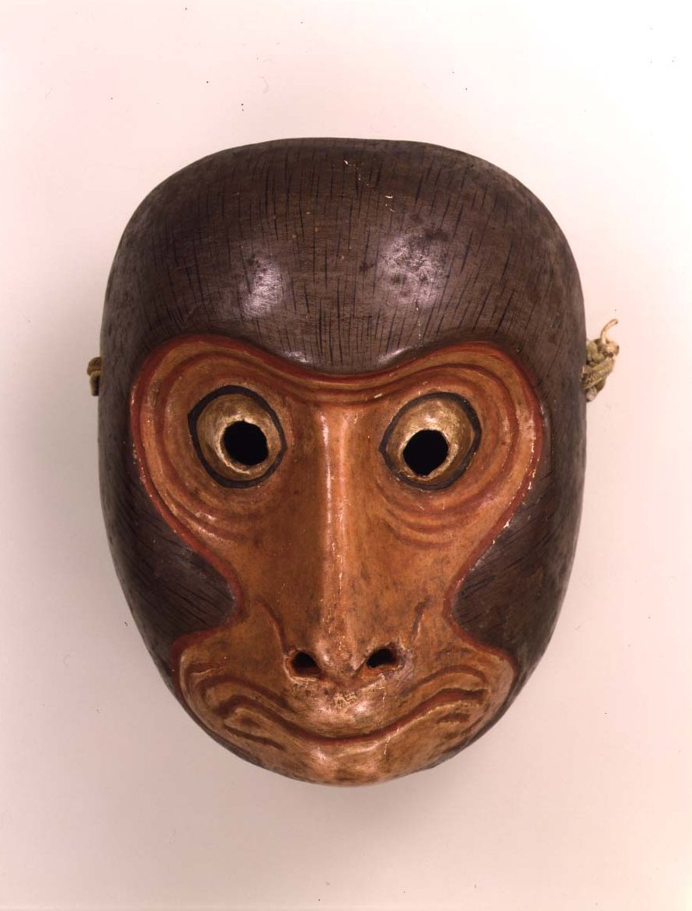
가면
(온나교겐, 오니교겐, 사루교겐)

Slide 19
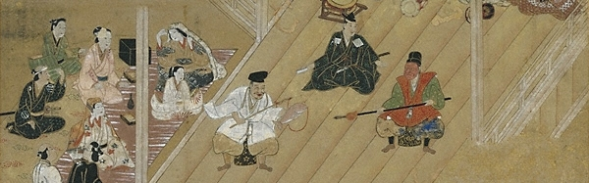
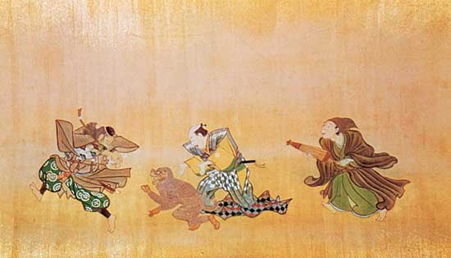
역사

Slide 20
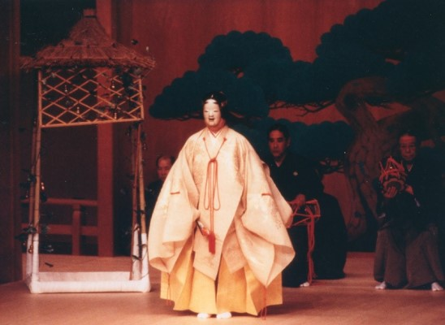
노가쿠 공연

Slide 21
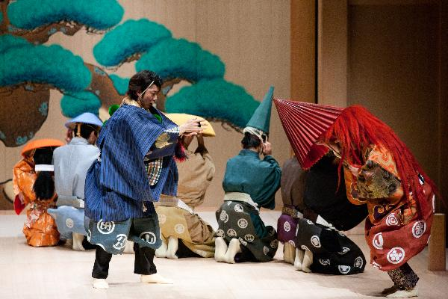
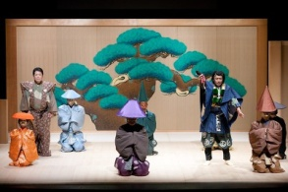
공연형식

Slide 22
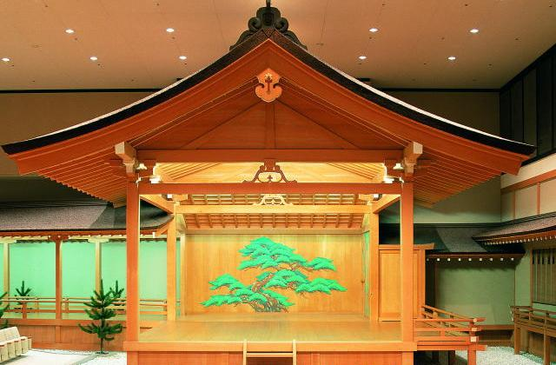
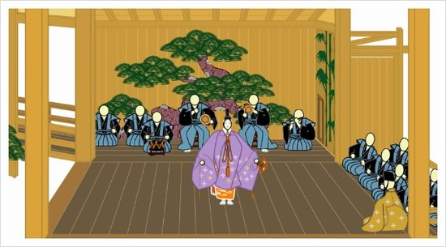
교겐 무대

Slide 23
노와 교겐의 차이점
노
교겐
비극적 가무극
역사,신화로 소재
1시간 이상 공연
8~10명 등장
격식있는 문어체
희극적 대화극
서민 등장
20~30분 공연
3~4명인 공연
일상적인 구어체

